Slide 1
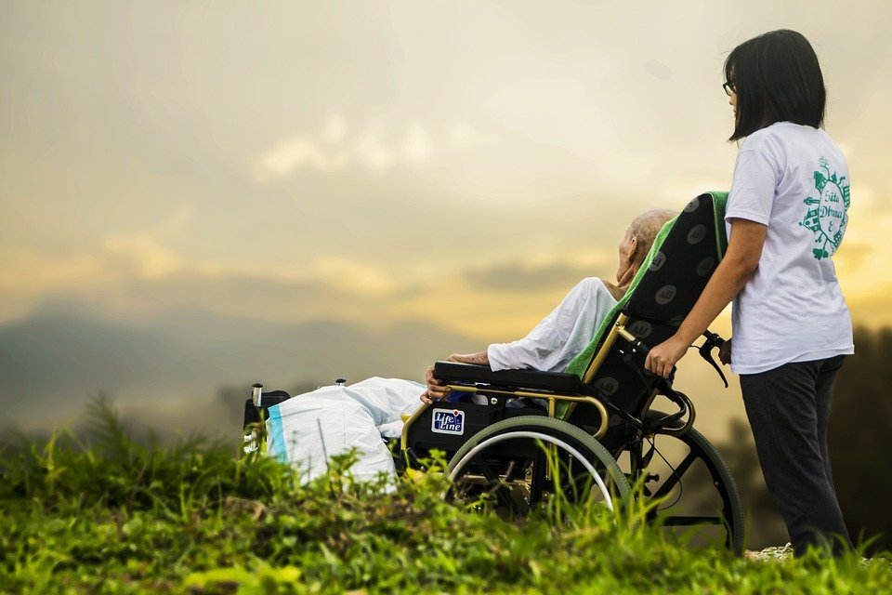

Slide 2


Slide 3

아이디어명
명칭
시니어 프렌드 (Senior Friend)
설명
고령자를 위한 복지 및 생활 정보 제공 서비스

Slide 4
문제 인식 및 배경
연도별 노인율 그래프
최근 5년간 노인율이 계속해서 증가하고 있음

Slide 5
문제 인식 및 배경
복지 혜택별 인지도 – 치매 검진
치매 조기 검진 서비스에 대해 잘 알고 있는 고령층은 다른 복지 혜택에 비해 높게 나타남
하지만 치매 관련 치료비 지원 및 기관에 대해서는 잘 알지 못함
고령층 대부분은 치매검진에 대해 잘 알지 못하는 것으로 나타남

Slide 6
문제 인식 및 배경
복지 혜택별 인지도 – 연금 및 돌봄, 보호 서비스
고령자의 소득을 대체하는 주택연금 제도는 대부분이 알지 못하는 것으로 나타남
노인 학대 예방 및 대응을 하는 노인 보호 전문 기관과 노인돌봄 서비스에 대해서도 대부분이 잘 알지 못하는 것으로 나타남

Slide 7
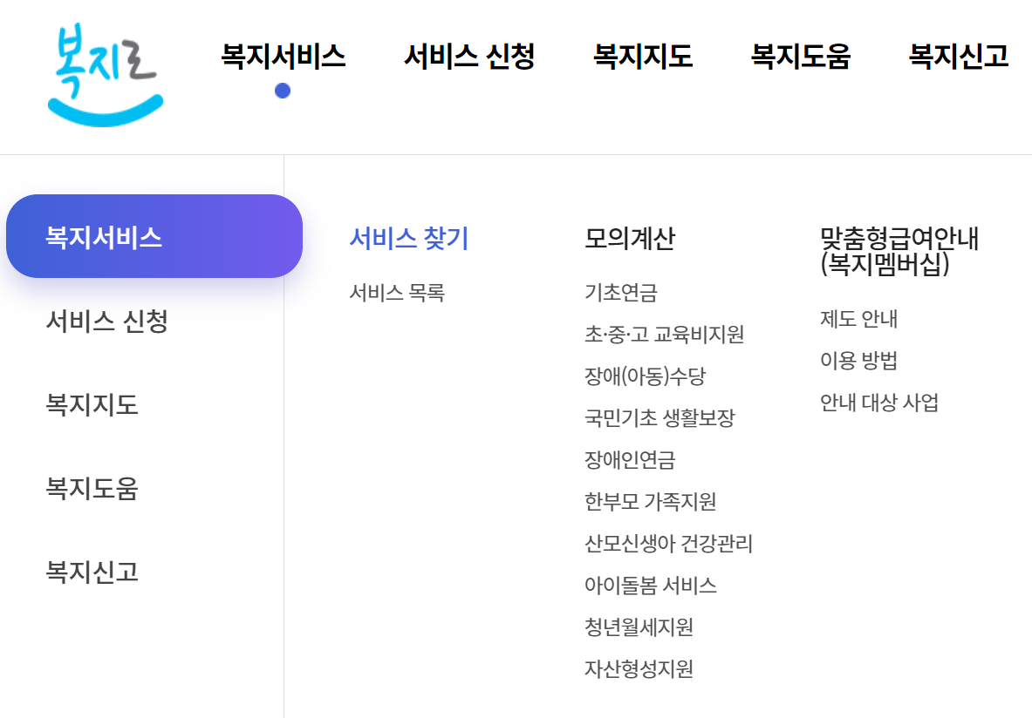
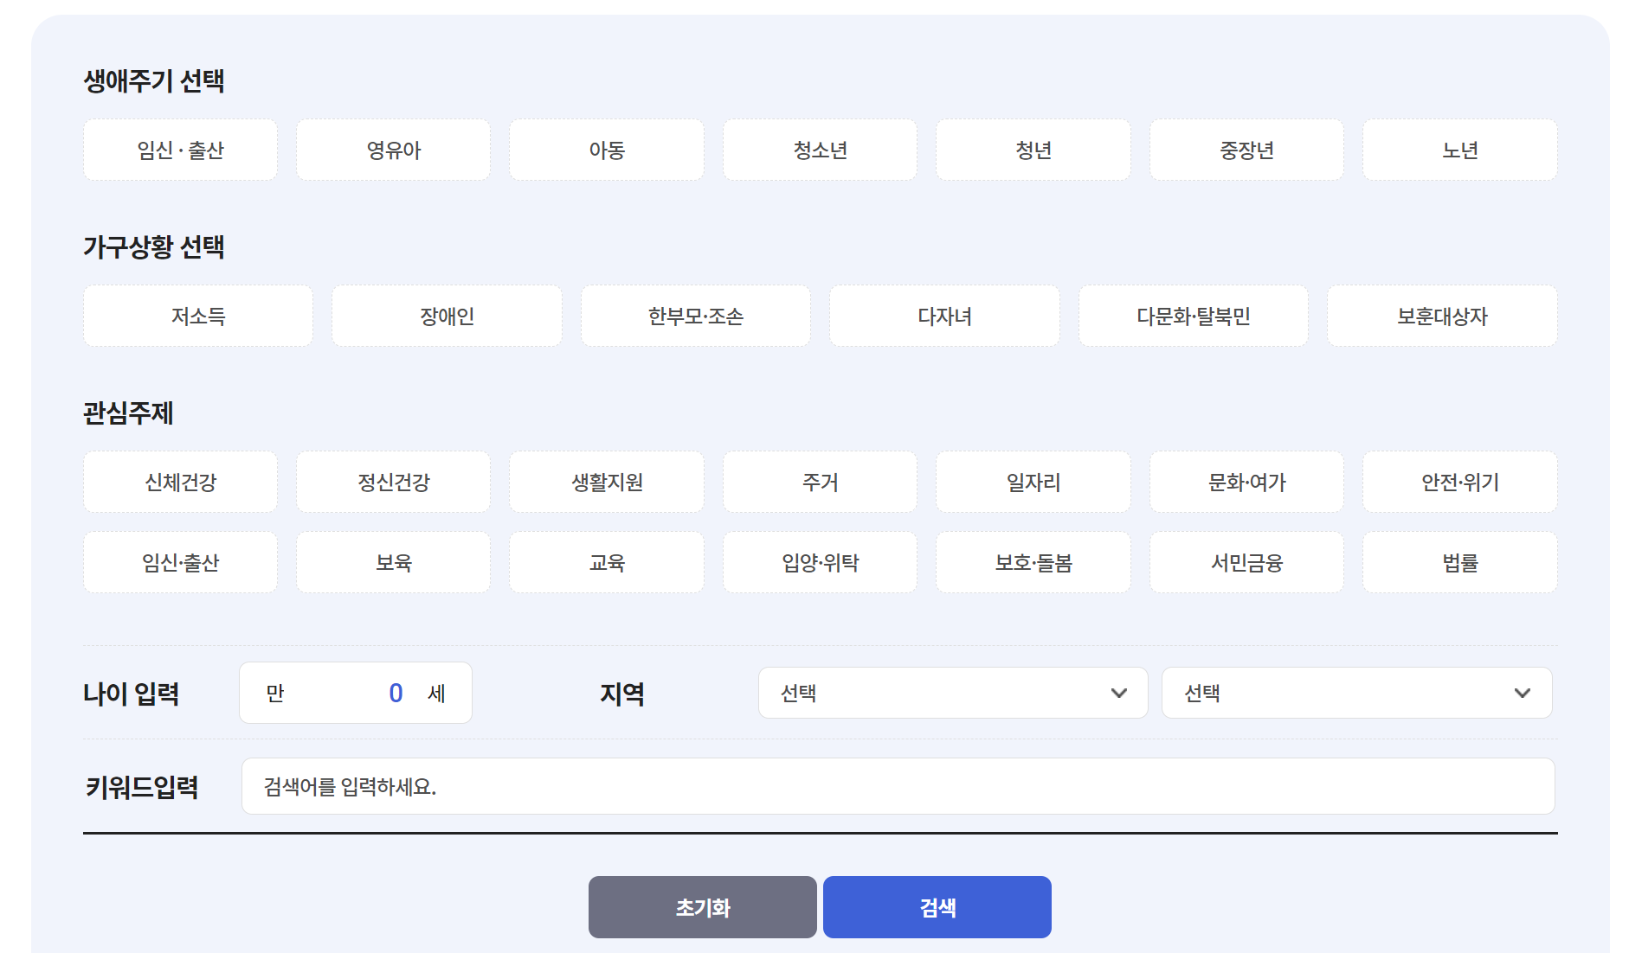
차별성
현재 운영 중인 복지 정보 제공 서비스 (복지로)
▲ 정보 검색 화면
▲ 메뉴 화면
모든 연령을 대상으로 하여 IT 기기 활용이 어려운 노인이 원하는 정보를 직접 찾기에는 어려움
사용하기 어려운 ui(사용자 인터페이스) 및 명칭

Slide 8
차별성
현재 운영 중인 복지 정보 제공 서비스 (복지로)
▲ 정보 검색 화면
▲ 메뉴 화면
모든 연령을 대상으로 하여 IT 기기 활용이 어려운 노인이 원하는 정보를 직접 찾기에는 어려움
사용하기 어려운 ui(사용자 인터페이스) 및 명칭

Slide 9
세부 설명(기능)
사용자 맞춤형 복지 추천
및 지원금 예측
복지 정보 제공
(연금, 복지시설, 의료 서비스)
의료 서비스 정보 제공
(건강검진, 치매검진)
노인 돌봄 서비스 및
보호 전문기관 정보 제공
(노인학대 예방 및 대응기관)
노인 일자리 정보
IT 기기 사용 방법 및
관련 교육 제공
(인터넷 쇼핑, 기차표 예약, 키오스크)

Slide 10
세부 설명(기능)
사용자 맞춤형 복지 추천 및 지원금 예측
추천 & 예측
노인 돌봄 서비스 및 보호 전문 기관, 상담센터 정보 제공
노인 돌봄 및
보호 정보
건강 검진, 치매 검진, 의료 복지 시설 정보 제공
건강 보장
정보
기초 연금, 노인 일자리 정보 제공
소득 보장
정보
주거 및 여가 복지 시설 정보 제공
주거 및 여가 보장 정보
IT 기기 사용 방법 및 관련 교육 정보 제공
IT 교육 정보

Slide 11
아이디어 실현 문제점 및 해결 방안
문제점 | 해결 방안
지역별로 원하는 데이터가 존재하지 않을 수 있음 | 지자체 홈페이지 크롤링 및 오픈 API 사용 예정
고령자의 서비스 접근성이 떨어짐 | IT 기기 교육 정보 제공 및 보호자와 함께 사용하도록 권장 예정
데이터 크롤링 시 홈페이지 리뉴얼될 경우 데이터 수집이 어려움 | 객체 지향적인 코드를 이용해 데이터 수집이 원활하게 할 예정
모델링 시

Slide 12

아이디어 구성도
노인 복지 정보 종합 제공 시스템
사용자 인터페이스
기능구현
DB
변환
수집
공공데이터
복지 추천 및
지원금 예측
일자리
정보
노인 돌봄 서비스 정보
복지
정보
사용자
IT기기 사용방법 및 교육 정보
의료
정보

Slide 13
팀 역량
전국 노인율

Slide 14
기대 효과
노인 복지 혜택 수혜 활성화
고령 인구 정보 격차 최소화
고령 인구 IT 기기 역량 향상

Slide 15
아이디어 구성도
노인 복지 정보 종합 제공 시스템
사용자 인터페이스
기능구현
DB
변환
수집
공공데이터
사용자
일자리
정보

